Slide 1
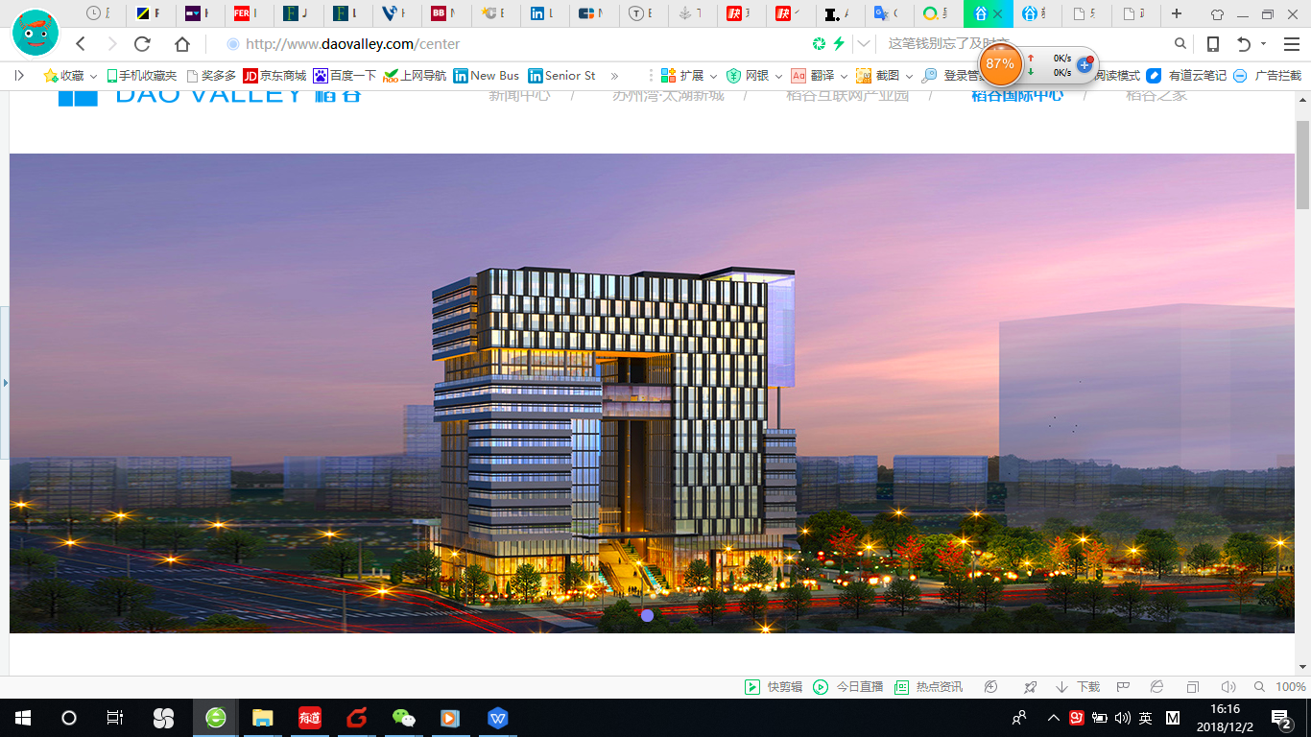

将北欧与高端医疗生态系统导入中国
魏氏教育中心
NHC Education Center
2020年5月
商业计划书

Slide 2
目录
1. 总结
2. 魏氏教育中心：里程碑
3. 魏氏教育中心：核心产品与服务
4. 2+2本科课程
5. EMBA课程
6. EDP课程
7. 咨询服务
8. Lab8项目
9. 大数据项目
10. NICCAP
11.办公与场地需求
12.财务预测
13.资金募集
14.退出策略
15.我们的合作伙伴
16.我们的合作伙伴与客户（部分）
17.2018-2020营销活动
18.创始人简介
19.顾问团队（部分）
20.联系方式

Slide 3
总结
市场背景 | 随着中国教育的不断改进，社会文化的进步，对教育的需求日益增长。在此背景之下，深入了解我国人民对教育的需求，根据芬兰、美国、新加坡等教育项目，来匹配霍本土化东道国的项目，让中国人民接受与享用。
魏氏教育中心旨在将芬兰等国的教育项目引入中国大陆内地，并且本土化以适应中国人民的需求，魏氏教育中心力争充分在其中扮演一个积极的角色。
我们的使命
关于我们 | 我们驻足于国际视野，力争做一座连接国际上优秀教育资源与中国国内需求的桥梁，造福于中华民族的青少年。 魏氏教育中心与美国、芬兰知名大学合作，开展2+2本科，EMBA与EDP课程。 这些大学是世界领先的研究和教学机构，导师均从全球著名商学院选择聘请。我们诚邀中国企业去美国、芬兰考察当地先进的管理体系，深入研讨各大公司的高效管理模式，学习他们先进成熟的管理理念，提升中国企业的整体业务水平与管理水平。
1. Based on CAGR of 16% extrapolated based on 2018 growth rate

Slide 4
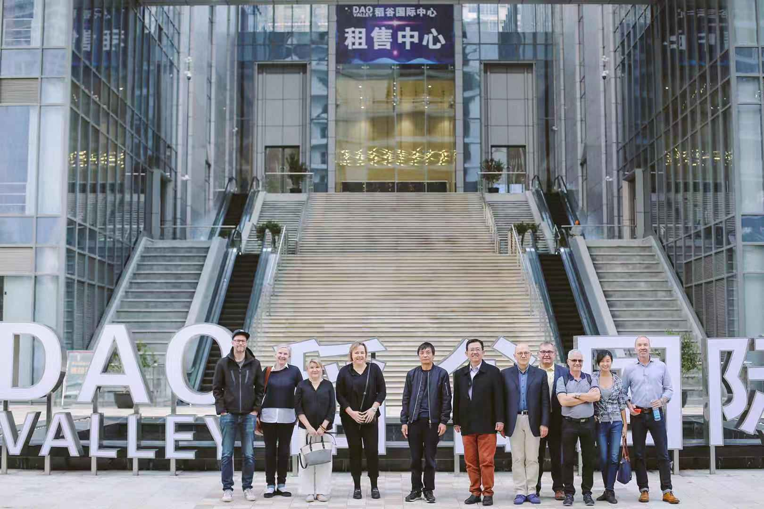
魏氏教育中心：里程碑
如今
2020-2021年
2022年及以后
与芬兰顶尖科技技术和管理人才达成战略合作关系
在苏州组建教育中心，提供以下产品与服务：
芬兰的科技技术和管理人才为中国青少年提供培训
体育管理方向EMBA学位，为中国培养体育赛事管理和经纪人才。
将魏氏教育中心建设成中国管理与教育方面的标杆企业。持续创新，提供一些产品和服务：
2+2本科项目
EDP
VR/AR/MR实验室
将5G、AI和大数据导入到教育课程中。
魏氏教育中心创始人与芬兰合作伙伴在办公楼前合影留念

Slide 5
魏氏体育管理中心：核心产品与服务
2+2本科项目
EMBA
EDP
VR/AR/MR实验室
咨询服务
Haaga-Helia应用科技大学苏州Lab8与大数据中心

Slide 6
2+2本科课程——芬兰预科
2+2本科项目
2019年12月17日，苏州工业园区职业技术学院与芬兰哈格-赫利尔应用科技大学签署了2+2合作备忘录。根据合作备忘录，苏州工业园区职业技术学院在校生在IVT完成2年的专业学习后，可以直接申请转移学分，前往芬兰哈格-赫利尔应用科技大学攻读本科，在芬兰完成2年本科课程学习后，即可获得哈格-赫利尔应用科技大学颁发的学士学位证书。 这意味着IVT学生最快可以利用4年时间，取得国内大专和芬兰本科两张高含金量的文凭。
尤其让人惊喜的是，基于两校之间的学分互认，IVT学生申请哈格-赫利尔大学本科文凭，不需要去考昂贵的雅思，只需要参加校方组织的面试即可。IVT学生只要通过了国内大学英语四级，在口语上稍作训练，基本就可通过芬兰校方的面试。这对于有志海外留学的IVT学子来说，是绝对的好消息！
预科项目
预科是指学生在进入实际学位课程之前需要学习3-12个月
学生获得预科课程的全部学分后，确保进入学位课程
学生将获得全面的个人指导和帮助，以确保成功
部分预科课程是远程在线进行的，这使得学习过程更加灵活
学位课程是在芬兰领先的大学里完成的
有质量的学位为学生在芬兰及欧洲其他国家找到工作提供了绝佳的机会
为了帮助学生建立成功的职业生涯

Slide 7
EMBA课程
芬兰Haaga-Helia应用科技大学高级工商管理项目EMBA课程为18个月，共16个课程，包括运营管理、营销管理、人力资源管理、战略管理、财务管理、组织行为学等各系列课程。
整个课程由芬兰Hagaa-Helia大学教授与中国教授合作讲授。
专注企业创新，紧密结合理论与实践，开拓学员国际视野，提升学员的管理水准与管理实践能力。

Slide 8
EDP课程
模块 | 课程时间
平衡记分卡 | 2天
市场营销 | 2天
竞争分析 | 2天
领导、创新和发展战略 | 2天
需求估计与预测 | 2天
创业，内部创业与创新 | 2天
人力资源管理与发展 | 2天
卓越服务 | 2天

Slide 9
Consulting Center：咨询服务
Data Science&Data Analysis
数据科学与数据分析
VR lab
VR实验室
Business Consulting
商务咨询
Balenced Score Card & Financial Consulting
平衡记分卡与财务分析

Slide 10
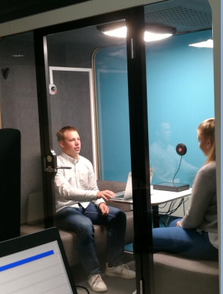


Haaga-Helia应用大学苏州实验室LAB8项目
Service Experience Lab / 服务体验实验室
本项目在芬兰已在运营中，将引入中国。其消费者调研技术帮助企业精准地设计营销策略，从而降低运营成本。
利用AR/VR/MR提升消费者的体验
SalesLab / 销售实验室
关于销售研究、销售培训和销售发展（获客）的全新的创新的环境。 结合了面部表情数据和针对生理激发和眼部动作的观测与跟踪数据
eComLab/电商实验室
一个针对消费者全过程购物检测与分析的平台
2020年第二季度 | 在苏州设立研发中心和基础设施
2020年第三季度 | 与客户公司合作、测试：率先开展增强现实、虚拟现实和混合现实，情绪人工智能、面部表情分析、眼球跟踪、皮肤电测试、语义分析、语音分析
2020年第四季度 | 扩展规模：扩大研发合作
时间 | 目标

Slide 11


Haaga-Helia ：大数据 - 大生意
芬兰的大数据项目 (2017-2019)的目的是，通过对B2B市场的大数据的收集和分析，找出市场机遇和 空间，进而有针对性的设立相关创业项目。
该项目的实施依赖于一个多学科团队：大数据研究者、营销和创新方面的人才、数量和定量分析人员、 实证分析人员，等等。
项目益处/产出：
本项目将提升大数据应用分析水平，帮助创业者找到新的B2B市场的创业机会。
帮助企业提升他们的销售策略和售端，节省成本，提升效益。
现状：本项目在芬兰已经运营两年半，拥有十家左右来自芬兰、比利时和德国的大学和科研机构的战 略合作伙伴， 运营资金充裕。投资方是芬兰的TEKES。

Slide 12


NICCAP - 北欧创新公司创立与加速项目
NICCAP:
一个创新的创业培育项目，帮助初创企业加速成长，为其提供人际网络、资源和技能。
来自多个国家和机构的创业者组成多学科跨代黑客马拉松及创意营，目的是创造新的跨境公司，拓宽创新生态系统的边界。
项目目标：
召集全球850个创业者，参与各项创业培育模块，最终：
将创建6个具有全球发展潜力的跨国初创企业;
项目在芬兰支持15家早期创业公司，在中国至少支持15家企业
为生态系统伙伴举办6次联合示范活动;
与生态系统合作伙伴共同创建联合黑客马拉松挑战
制定具体的路线图，包括生态系统参与的责任和工作安排。
现状：
本项目在芬兰已经启动，Haaga-Helia应用科技大学和其它三家机构提供支持，运营资金来自Interreg Central Baltic

Slide 13
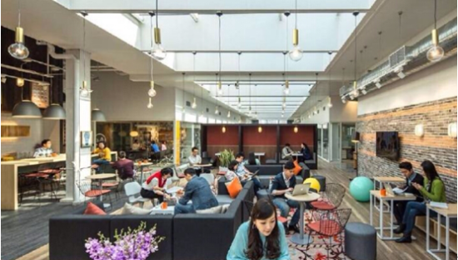
办公场地需求
根据未来业务规划，我们的教育中心的办公面积将扩展到1000平方米,基本上分成三个部分:
  魏氏教育的管理层和员工：作为教育中心的管理方，我们下设教育管理、营销、IT等部门。
  Haaga-Helia应用科技大学的研发中心
  大小会议室及大教室。

Slide 14
财务预测（百万元人民币）
项目 | 2021 | 2022 | 2023
2+2本科 |  | 2 | 4
预科 |  | 3 | 6
EMBA |  | 5 | 10
EDP | 5 | 5 | 10
总销售额 | 5 | 15 | 30
税后利润(20%) | 1 | 3 | 6
累计利润 | 1 | 4 | 10

Slide 15

资金募集
投资金额 | S$ 2M RMB 10M
投资人数量 | 20
每人投资 | S$100，000
基金 | 创新教育基金

Slide 16
投资策略
退出策略
3+2年：3年投资期和2年退出期
将该项目作为创新教育项目在新加坡上市
将企业溢价出售给上市企业
在上海科创板上市

Slide 17

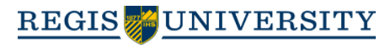

我们的合作伙伴
Haaga-Helia实用科技大学是芬兰一所注重商业应用和实践的大学。在教学上强调未来的人才需要有合作精神、有创业创新意识和国际化的视角。在芬兰，本大学拥有一个由诺基亚等多个大型企业参与和支持的创新中心。本大学计划在苏州设立自己的Haaga-Helia研发创新中心。
成立于1877年，Regis大学被美国新闻与世界报道杂志连续评为美国西部地区顶级大学之一。教学上强调独立和批判性的思考和全球化的视野。在IT教学和研究方面力量雄厚，计划在苏州设立其Regis大学研发创新中心。
旧金山大学，学校开设了17个本科专业和9个研究生专业，目前共有来自75个国家的8000多名学生在此学习。 旧金山大学是美国职业发展型大学的代表，它的本科教育以创业精神著称于世，被誉为华人董事长的摇篮，培养出了诸如Intel公司总裁、Adobe创始人等众多知名企业家

Slide 18
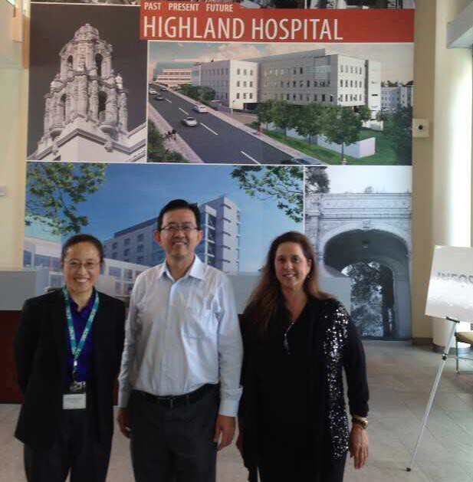

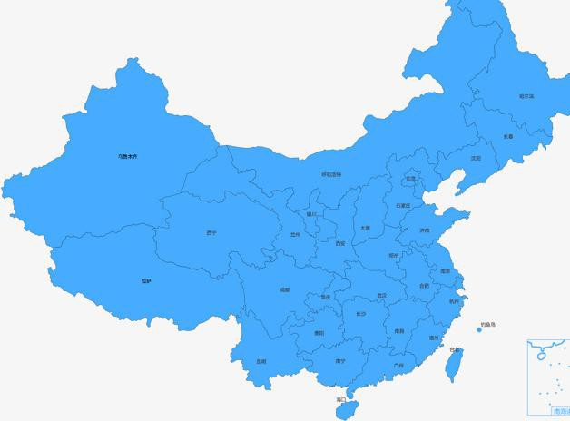
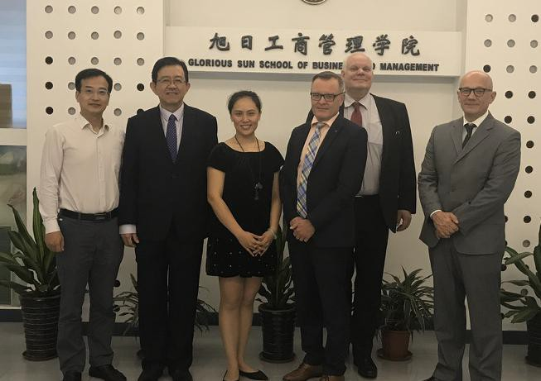


我们的合作伙伴和客户
客户
苏州吴江区卫生局
苏州第九医院
无锡第八医院
无锡第三医院
  隆力奇集团
  WCI投资集团
  如新中国
  NHD中国
  妮维雅中国
  联邦快递中国
兰州军区总医院
ents
企业客户
海外医院伙伴
新加坡伊丽莎白医院
新加坡鹰阁医院
学术机构伙伴
Haaga-Hela应用科技大学
Regis 大学
旧金山大学
14

Slide 19
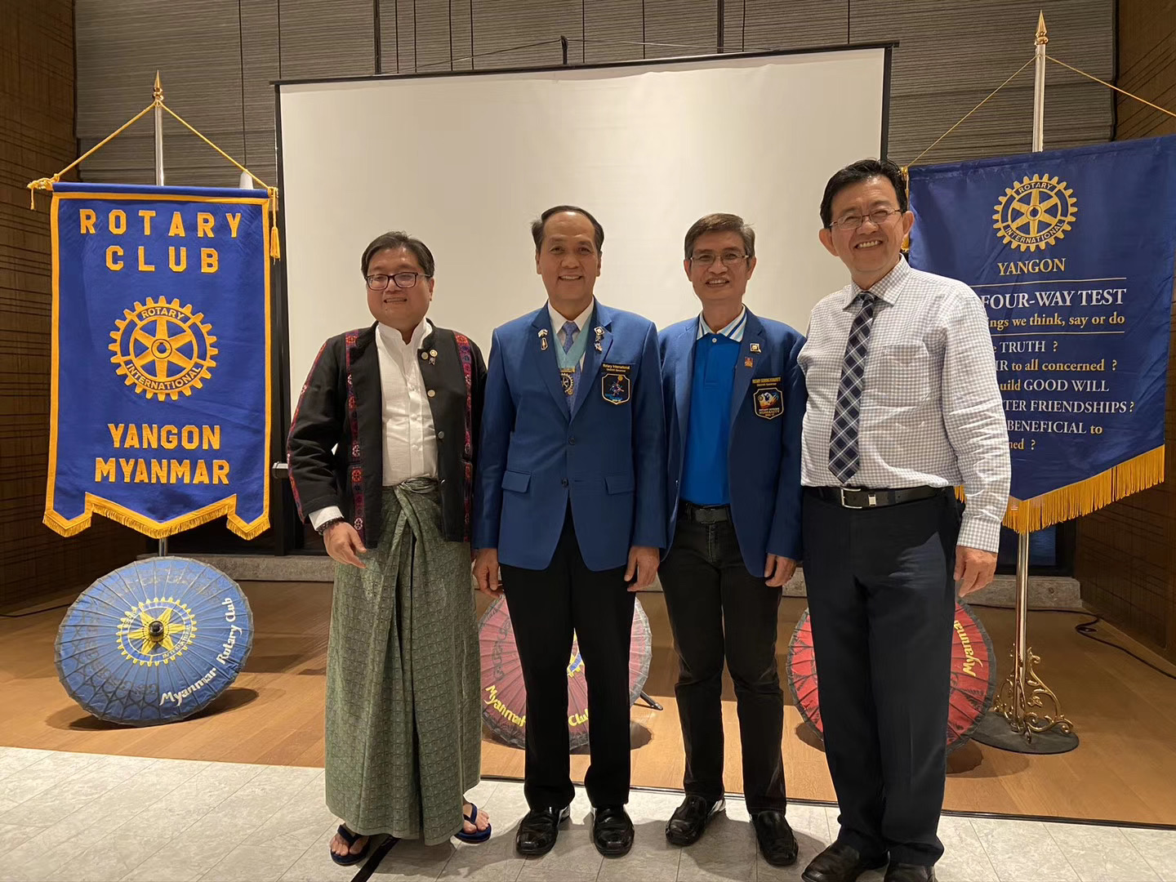
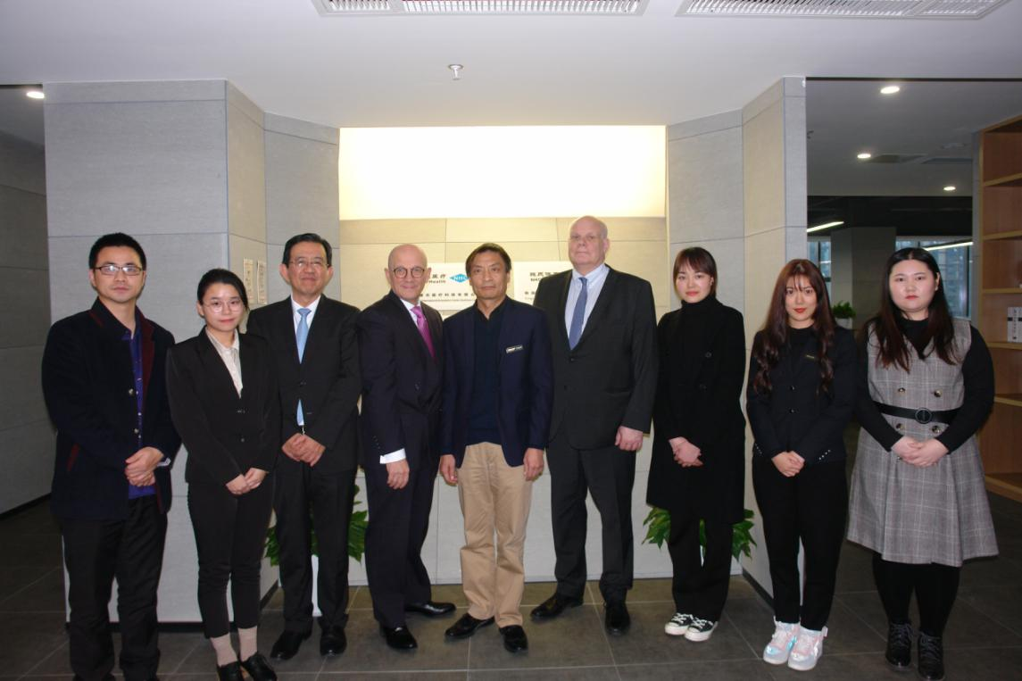
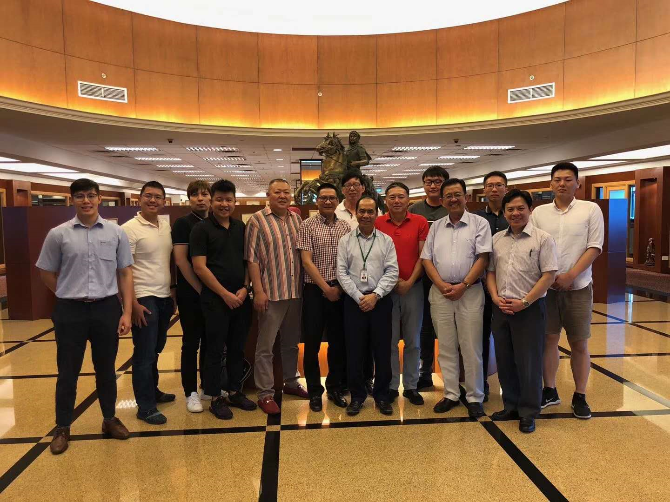
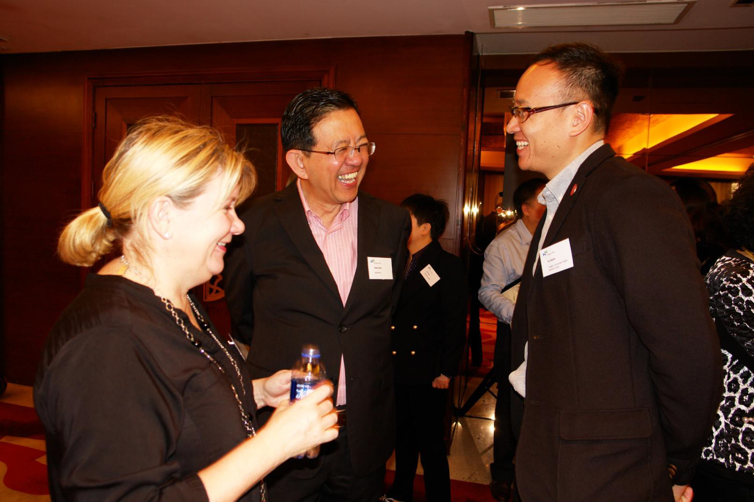
2018-2020年的营销推广活动
2020年2月 魏成水总裁为推广“和平咖啡”项目赴缅甸访问仰光扶轮社及Sithar咖啡工厂。
2019年12月 苏州魏氏医疗科技有限公司开幕典礼
2019年9月 新加坡著名企业家等和集团创始人与群策环球控股执行董事长 - 魏成辉大哥，邀请了15个魏氏兄弟，参观了第一家工厂，群策控股办公室，沙巴Sutera Harbour Hotel, 和沙巴Mantanani Island。
2019年7月，魏成水总裁参加马尼拉扶轮社百年庆典活动。
2019年5月，美国Regis大学资深副校长、Salvador Aceves教授莅临苏州和上海，达 成战略合作。
2018年11月，在苏州举行研发创新研讨会，并在国际商务网站LinkedIn和其它社会媒 体平台发布新闻稿，受到国内外投资机构和业内人士的关注。
2018年10月，魏成水总裁访问美国多家医学院，探讨合作方案和具体行动。
2018年5月，Haaga-Helia应用科学大学来上海访问考察，会见潜在合作伙伴
2018年4月，魏成水总裁赴越南参加扶轮社慈善活动
12

Slide 20

创始人及CEO个人介绍
魏成水，是一位在教育、医疗以及体育领域具有丰富经验的连续创业者，目前为苏州魏氏医疗科技有限公司, 塞温投资管理（上海）有限公司与塞维爱温（上海）企业管理咨询有限公司的创始人和总裁。
他是新加坡商会会员和芬兰哈格应用科技大学国际教育专家团成员。
之前他在泰瑞达、必和必拓和第一家食品等几家跨国公司担任中国市场高管和负责人，期间和多所国际商学院和医院建立了深厚的信任和合作，也和投资界交投甚广。他是国际扶轮社会员，多次参加中国、缅甸、越南等国的教育、免费医疗等慈善项目。
他拥有美国旧金山大学EMBA证书和美国德克萨斯大学阿灵顿分校MBA金融专业证书以及美国爱达荷州立大学BBA证书。。

Slide 21

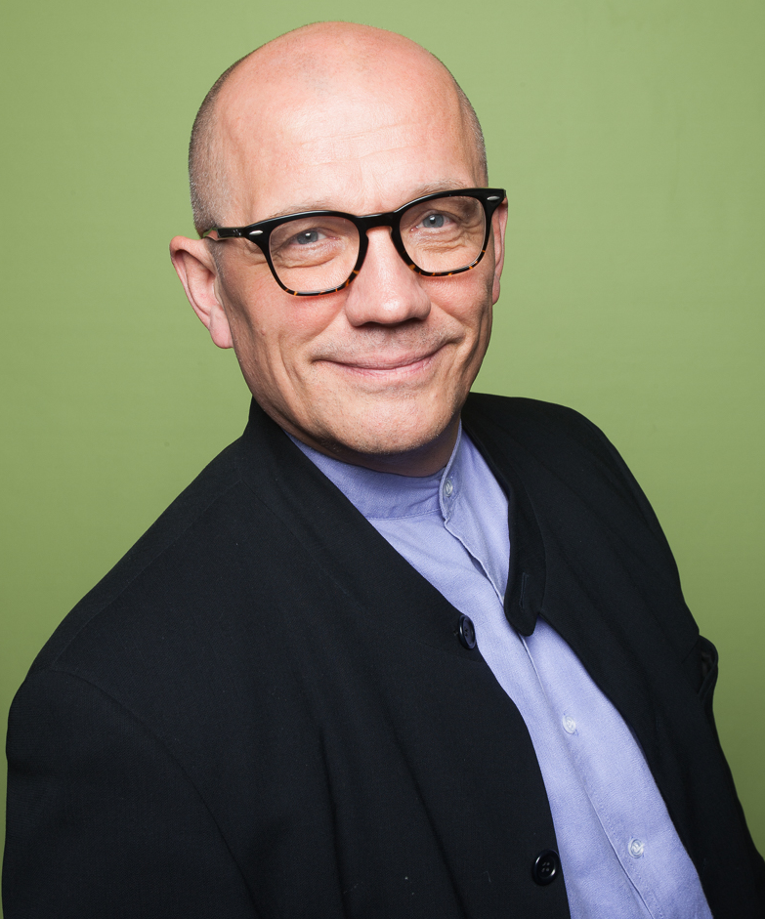
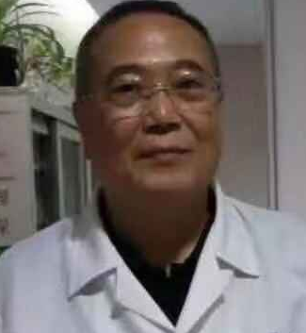
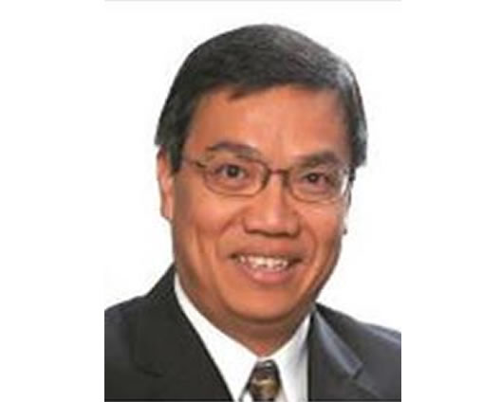
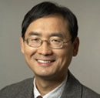
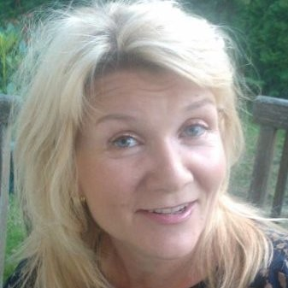
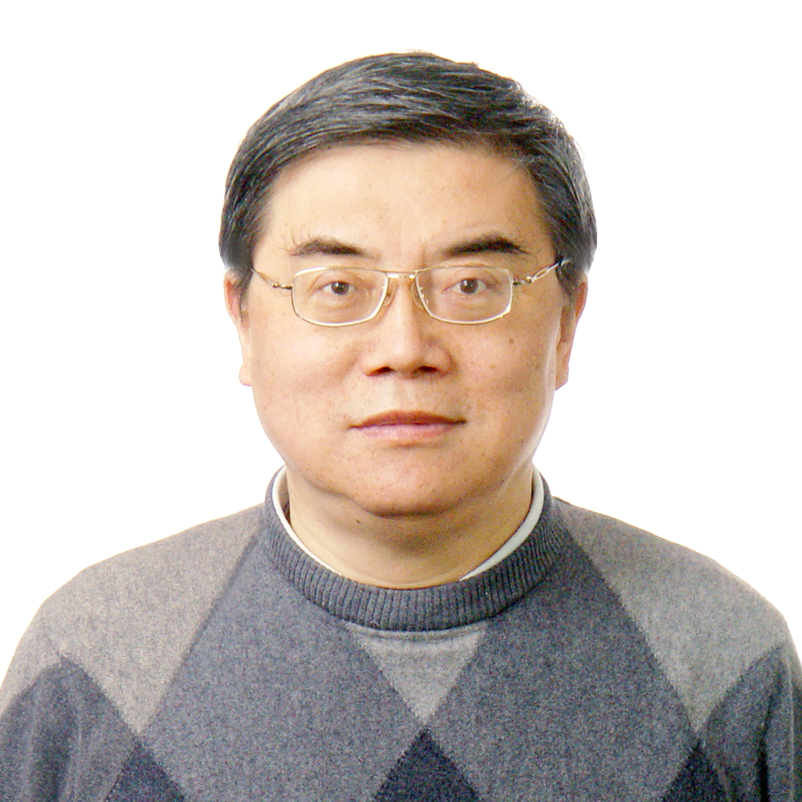
顾问团队（部分)
Salvador Aceves教授, 美国瑞吉斯大学高级副总裁兼首席财务官。以前曾在福特汉姆大学和旧金山大学担任副教务长。
Pasi Halmari, Haaga-Helia应用科学大学的全球教育服务计划的负责人。
在芬兰和其他国家拥有三十多年高等教育方面的经历。
Tinna Laiho，芬兰国家创新中心（CLIC）服务总监，Haaga-Helia应用科技大学的Innoboost经理。
在芬兰国内外拥有20多年的数字媒体和电商管理经验。
曾庆輝，世华银行创始人、副行长 行长 上海瑞金医院医疗集团瑞東医院副院长
中国文化大学法学硕士
台湾大学商学院硕士EMBA。
魏成雄博士，新加坡鹰格医院和伊丽莎白医院知名的外科手术顾问和腹腔镜外科手术顾问。
在新加坡拥有自己的诊所。
Roger Chen教授，美国旧金山大学战略学教授。
曾为许多美国和中国公司（英特尔、卡特彼勒和泰科电子等）提供咨询服务。他拥有达拉斯德克萨斯大学战略学博士学位。
李乃和博士，首席数据科学家。
中国大数据、人工智能专家。上海交通大学副教授。
《营销工程——新世纪营销学丛书》作者。

Slide 22
联系方式
魏成水
创始人/首席执行官
魏氏教育中心
苏州魏氏医疗科技有限公司
Email: edwinngoi@NHChealth.cn
Website：www.nhceducation.cn
地址：苏州市吴江区水秀街500号稻谷国际中心1704单元
邮编： 215200
Tel：0512-63168716
0512-63168711

